Slide 1
CHỦ ĐỀ 11
ĐỘ DÀI VÀ ĐƠN VỊ ĐO ĐỘ DÀI
TIỀN VIỆT NAM
BÀI 57
THỰC HÀNH VÀ TRẢI NGHIỆM
ĐO ĐỘ DÀI
Tiết 1 - Tr.73

Slide 2





YÊU CẦU CẦN ĐẠT
Biết cách làm thước dây chia theo m và dm.
Biết đưa ra con số ước lượng kích thước, khoảng cách và đo lại để kiểm tra.

Slide 4

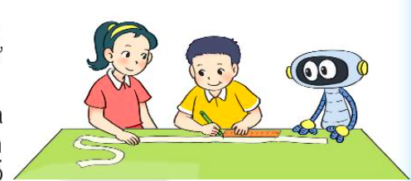
1
Làm thước dây.
- Chuẩn bị một dải dây dài hơn 3m.
- Dùng thước 1m. Từ đầu dây, cứ 1m em hãy vạch một vạch đỏ.
- Dùng thước kẻ có vạch chia đề-xi-mét. Từ đầu dây, cứ 1dm em hãy vạch một vạch xanh (trừ chỗ đã có vạch đỏ).

Slide 5
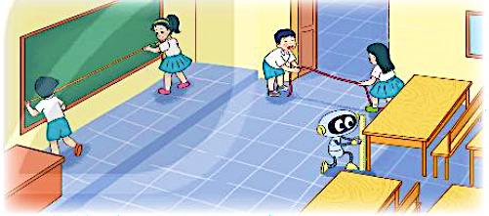
2
Thực hành đo:
Em hãy ước lượng độ dài của một số đồ vật trong lớp theo yêu cầu, rồi dùng thước dây đã làm đo lại. Sau đó ghi kết quả vào phiếu thực hành.

Slide 6
PHIẾU THỰC HÀNH
Yêu cầu | Ước lượng | Đo bằng thước
Đo độ dài bảng lớp | Khoảng dm | dm
Đo chiều rộng cửa lớp | Khoảng dm | dm
Đo chiều cao bàn học | Khoảng dm | dm
?
?
?
?
?
?
8
8

Slide 7
3
Số ?
a) Em hãy quan sát rồi ước lượng:
- Cổng trường em rộng khoảng m.
- Tòa nhà em học cao khoảng m.
?
?
b) Em hãy đo rồi ghi lại:
- Chiều dài quyển sách Tiếng Việt dm.
- Chiều rộng quyển sách Tiếng Việt dm.
?
3
?
2

Slide 8
YÊU CẦU CẦN ĐẠT
Biết cách làm thước dây chia theo m và dm.
Biết đưa ra con số ước lượng kích thước, khoảng cách và đo lại để kiểm tra.

Slide 9
Vận dụng
Trải nghiệm
- Xem trước bài sau: Bài 57 – Tiết 2

Slide 10

Tạm biệt các con!

